Slide 1
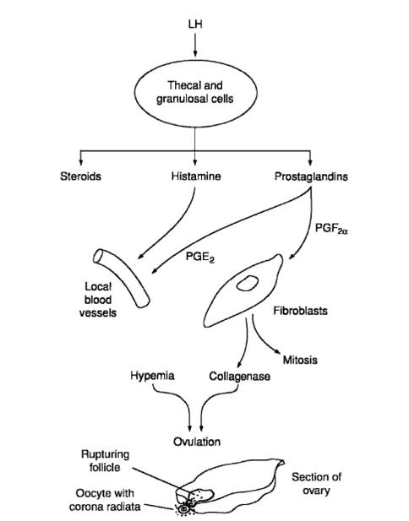
اثرات جهش LH بر سلول های تکا و گرانولوزا
اثرات جهش ترشحی LH:
  تکمیل تقسیم اول میوزی
    تولید اووسیت ثانویه و جسم قطبی اول
  تولید پروژسترون
  تحریک تولید هیستامین
    گشاد شدن رگهای اطرف فولیکول
  تحریک تولید پروستاگلندین ها
    گشاد کردن رگها
    تحریک کلاژناز
  کنده شدن کومولوس اووفروس

Slide 2
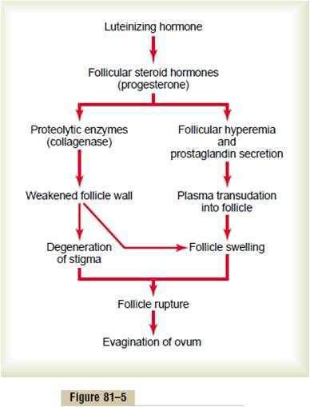
اثرات افزایش پروژسترون پس از جهش LH

Slide 3
مرحله بعد از تخمک گذاری در تخمدان
بقایای فولیکول بالغ به جسم زرد تبدیل می شود
جسم زرد، استروژن و پروژسترون را ترشح می کند
عمر جسم زرد بدون حمایت LH حدود 8 روز است
اما مقدار کمی LH در خون وجود دارد و جسم زرد تا 12 روز دوام می آورد
بعد از 12 روز جسم زرد تحلیل رفته و درنتیجه تولید استروژن و پروژسترون کم می شود
کاهش هورمونهای E و P باعث برداشتن اثر مهاری آنها بر FSH و LH می شود
از روز 26 دوره به بعد، FSH و LH دوباره رو به افزایش می روند

Slide 4
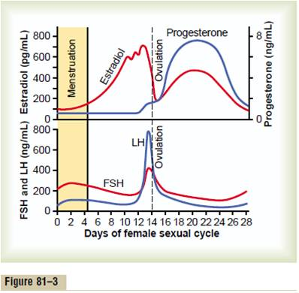
بررسی تغییرات هورمونی در دوره قاعدگی

Slide 5
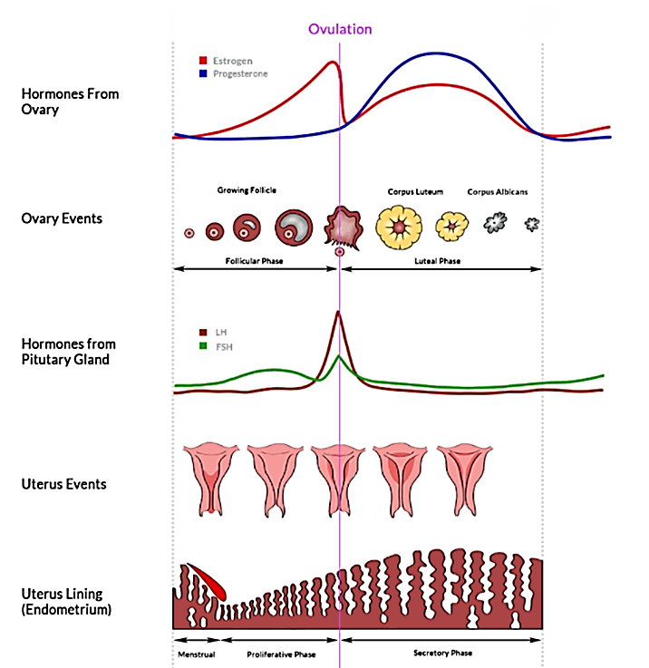

Slide 6
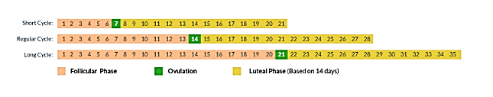
ثابت بودن طول دوره لوتئینی

Slide 7
بررسی اثرات هورمونهای محور هیپوتالاموس-هیپوفیز-تخمدان و تنظیم آنها
هیپوتالاموس: GnRH
هیپوفیز: FSH , LH
رشد فولیکول، استروژن، اینهیبین
تخمدان: تخمک گذاری، پروژسترون ، استروژن
-
-
+
-
-
+
+

Slide 8
اثرات و تنظیم فیدبکی ترشح هورمونهای محور هیپوتالاموس-هیپوفیز-تخمدان در مرحله فولیکولی
نور
ملاتونین
هیپوتالاموس
سلول های ترشح کننده FSH
GnRH
سلول های ترشح کننده LH
FSH
تخمدان
LH
سلول گرانولوزا
سلول
تکا
آندروژن
اینهیبین
رشد فولیکول
استروژن
(کم)

Slide 9
اثرات و تنظیم فیدبکی ترشح هورمونهای محور هیپوتالاموس-هیپوفیز-تخمدان در مرحله تخمک گذاری
هیپوتالاموس
سلول های ترشح کننده FSH
GnRH
سلول های ترشح کننده LH
FSH
تخمدان
LH
فولیکول بالغ
آنتروم
اینهیبین
تخمک
استروژن ( زیاد)

Slide 10
اثرات و تنظیم فیدبکی ترشح هورمونهای محور هیپوتالاموس-هیپوفیز-تخمدان در مرحله لوتئینی
هیپوتالاموس
GnRH
هیپوفیز پیشین
LH
تخمدان
جسم زرد
مقدار متوسطی استروژن
افزایش ترشح پروژسترون

Slide 11
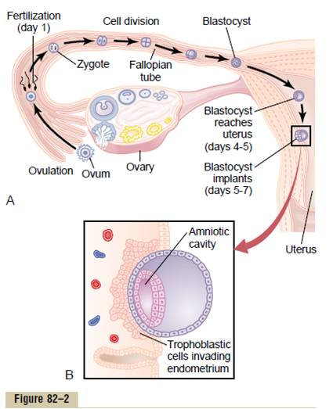
لقاح و لانه گزینی
پس از لقاح، 7 تا 8 روز طول می کشد تا لانه گزینی در رحم انجام شود
طی این مرحله، جنین از شیره رحمی تغذیه می کند

Slide 12
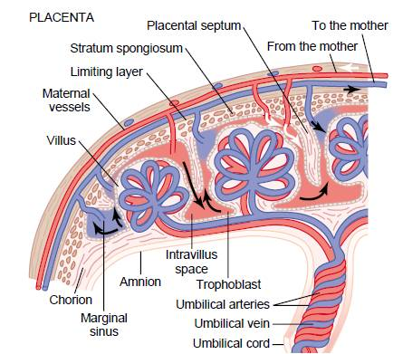
ساختار جفت یا Placenta
جفت به عنوان ریه، کلیه و قلب جنین عمل می کند

Slide 13
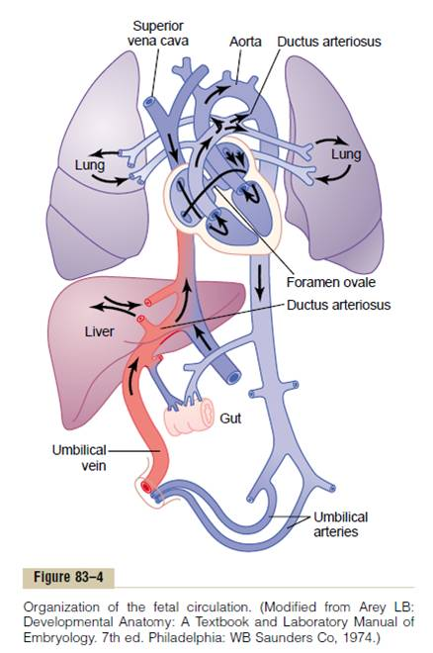
گردش خون جنین

Slide 14
هورمون گنادوتروپین جفتی hCG
اولین هورمون مترشحه از جفت
مصادف با لانه گزینی در خون مادر ظاهر می شود
ساختاری شبیه LH دارد
تحریک جسم زرد و ترشح استروژن و پروژسترون
تا سه ماهگی به اوج ترشح خود می رسد و پس از آن کم شده و در یک سطح ثابت باقی می ماند
بطور ضعیف شبیه هورمون محرک تیروئید TSH عمل کرده و تیروئید را کمی تحریک می کند

Slide 15
اثرات استروژن و پروژسترون در حاملگی
استروژن و پروژسترون تحت تاثیر hCG تا آخر حاملگی زیاد می شوند
اثرات استروژن
  ذخیره چربی
  رشد اندامهای تناسلی
  افزایش حجم رحم
  رشد غدد شیری (رشد مجاری)
اثرات پروژسترون
  گشاد کردن عروق و افزایش برون ده قلبی در نتیجه آن
  افزایش اشتها
  شل شدن رباطها و مفصل لگنی
  رشد آلوئولهای غدد شیری

Slide 16
هورمون سوماتوماموتروپین
از هفته هفتم حاملگی از جفت ترشح می شود
هورمون لاکتوژن جفت انسانی hPL نیز نامیده می شود
اثرات شبیه هورمون رشد دارد (قدرت: یک صدم هورمون رشد)
  باعث افزایش قند و اسید های چرب در خون مادر می شود
  کمک به تغذیه جنین
اثرات شبیه پرولاکتین
  باعث شیر سازی در غدد شیری
  در انسان این اثر را ندارد بلکه به رشد آلوئولها در غدد شیری کمک می کند

Slide 17
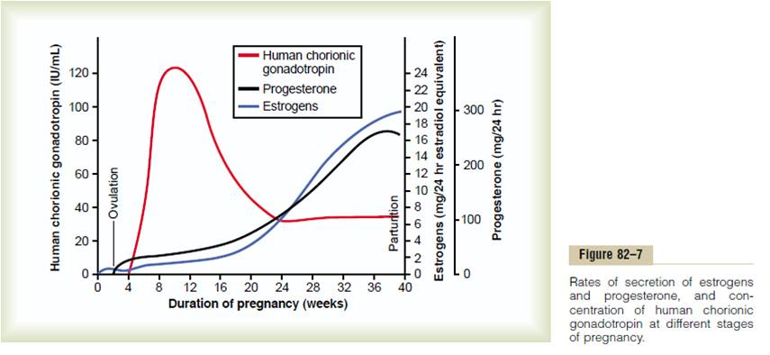
میزان هورمونهای دوران حاملگی

